Slide 1
BluRay – Kreisel „Alle 11 Minuten leiht sich jmd. eine BluRay“
die Innovation am BluRay – Markt
eine webbasierte BluRay - Tauschbörse

Slide 2
Zwischenstand
Entwicklungsgrundlagen:
Festlegung und Einrichtung der Java-Entwicklungsumgebung (NetBeans) 100%
Erarbeitung eines verständlichen Code-Styles 100%
Einrichtung einer Versionsverwaltungs-Software (Git) 100%
Strukturierung des Projektes 100%
Verteilung der Aufgaben 100%

Slide 3
Zwischenstand
Programm:
Grundstruktur erstellt 50%
Hauptklasse sowie die Klassen zur Abbildung von
BluRay‘s und Kunden implementiert 40%
Attribute der Klassen erstellt 70%
Methoden der Klassen realisiert 30%
Unit-Tests erstellt 10%

Slide 4
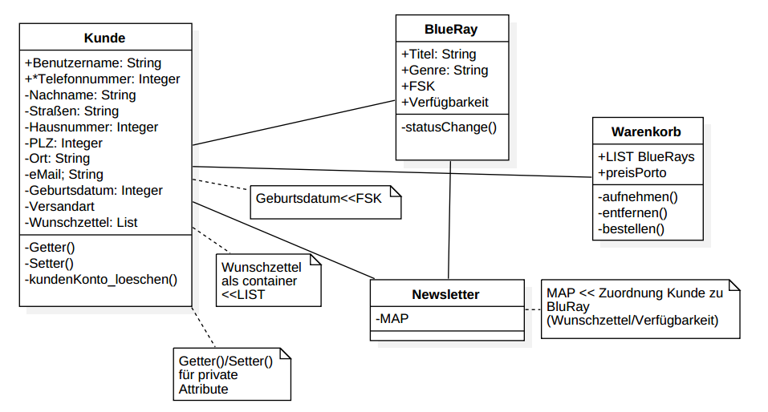
Zwischenstand

Slide 5
Zwischenstand
Dokumentation:
Code-Dokumentation 40%
Allgemeine Programmdokumentation 30%

Slide 6
…noch zu erledigen
Programm:
Bestehende Klassen um Methoden und Attribute erweitern
Neue Klassen implementieren (Newsletter, …)
Unit-Tests erstellen, Methoden testen
Dokumentation:
Code-Dokumentation und allgemeine Dokumentation ergänzen

